Slide 1
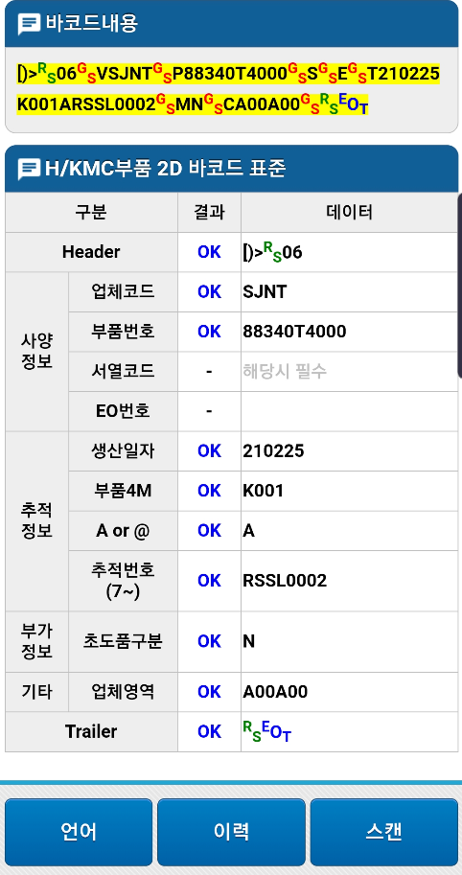
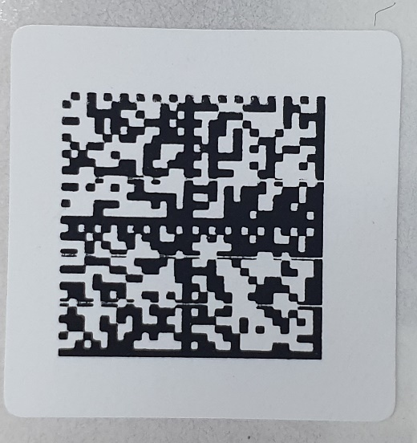
FRT LH 3CELL 럼버 바코드 정보
RS4 / 88340-T4000
RS4 FRT LH 3CELL LUMBAR
바코드 이미지 | 세부 정보
제어기 버전
HW / SW
A.00 / A.00

Slide 2
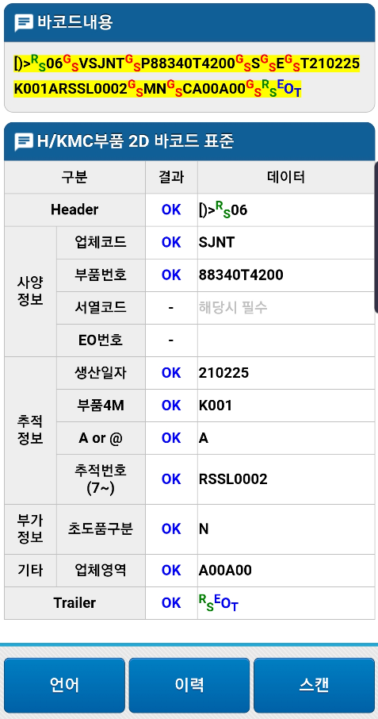
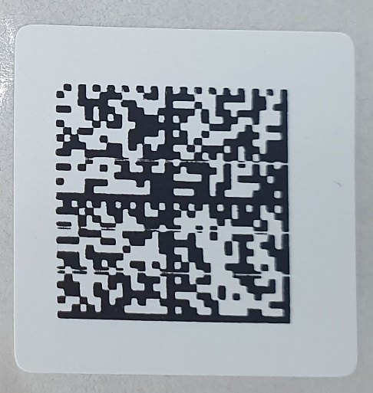
FRT LH 12CELL 럼버 바코드 정보
RS4 / 88340-T4200
RS4 FRT LH 12CELL LUMBAR
바코드 이미지 | 세부 정보
제어기 버전
HW / SW
A.00 / A.00

Slide 3

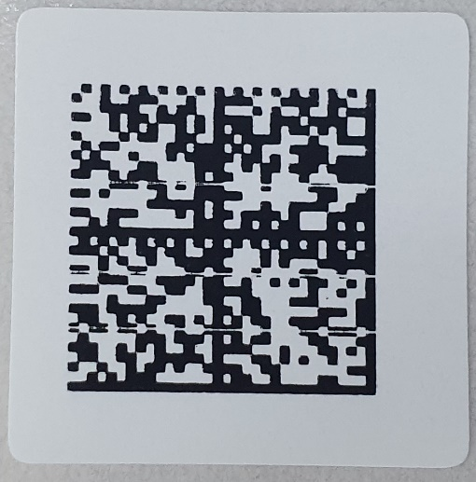
FRT RH 2CELL 럼버 바코드 정보
RS4 / 88440-T4400
RS4 FRT RH 2CELL LUMBAR
바코드 이미지 | 세부 정보
제어기 버전
HW / SW
A.00 / A.00

Slide 4

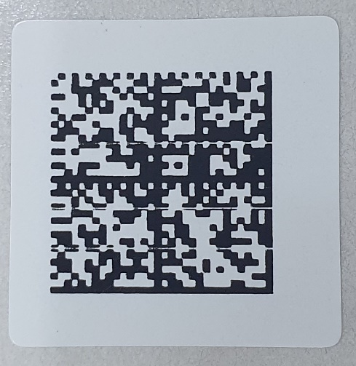
FRT RH 11CELL 럼버 바코드 정보
RS4 / 88440-T4600
RS4 FRT RH 11CELL LUMBAR
바코드 이미지 | 세부 정보
제어기 버전
HW / SW
A.00 / A.00

Slide 5
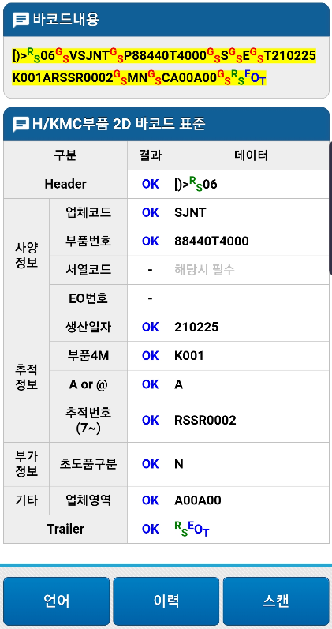
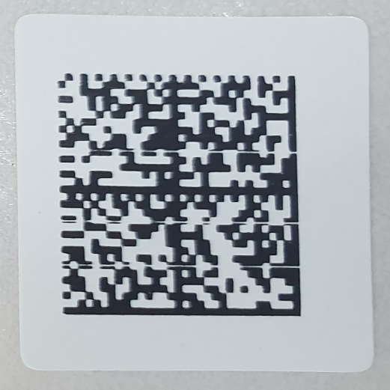
FRT RH 3CELL 럼버 바코드 정보
RS4 / 88440-T4000
RS4 FRT RH 3CELL LUMBAR
바코드 이미지 | 세부 정보
제어기 버전
HW / SW
A.00 / A.00

Slide 6
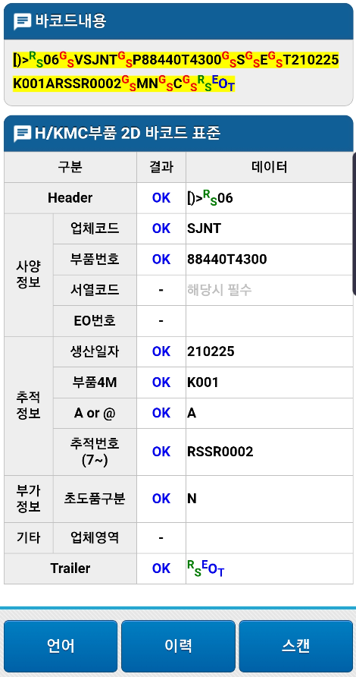
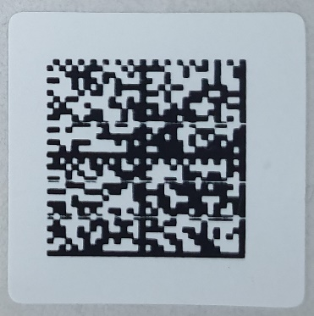
FRT RH FOLDING SUSPENSION
RS4 / 88440-T4300
FRT RH FOLDING SUSPENSION
바코드 이미지 | 세부 정보

Slide 7

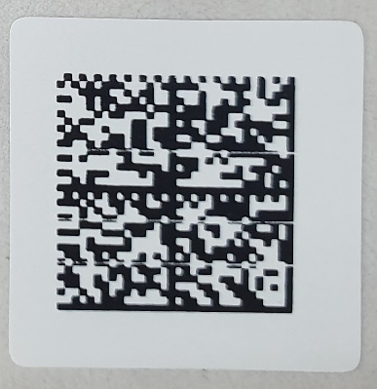
FRT RH FOOTREST SUSPENSION
RS4 / 88440-T4310
FRT RH FOOTREST SUSPENSION
바코드 이미지 | 세부 정보

